Slide 1
Domotica
Raspberry Pi & Sodaq Mbili

Slide 2
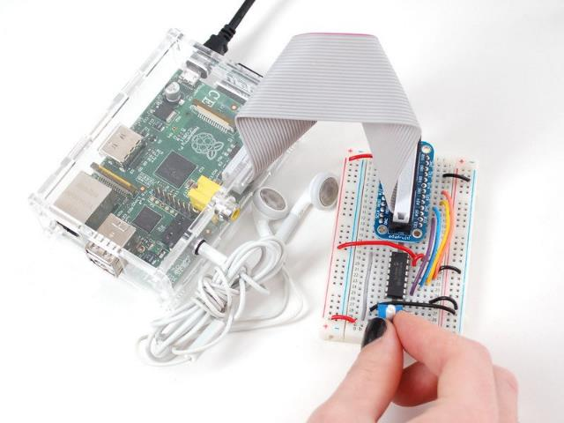
Sodaq Mbili?
Grove connectors
Alternatief?
Raspbery pi => analog read MCP3008

Slide 3
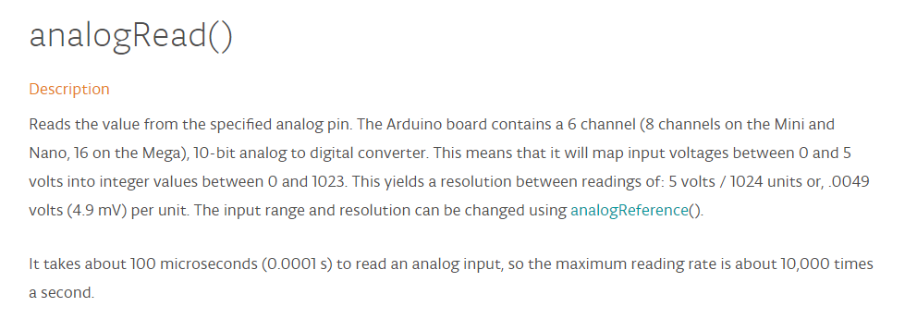
Sodaq Mbili
Zullen we gebruiken als gewone arduino
Geen LoRa bee, geen Sensorlib, geen libraries
https://www.arduino.cc/en/Reference/AnalogRead

Slide 4
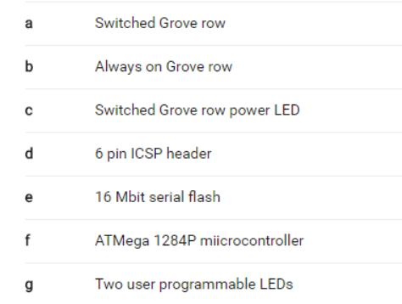
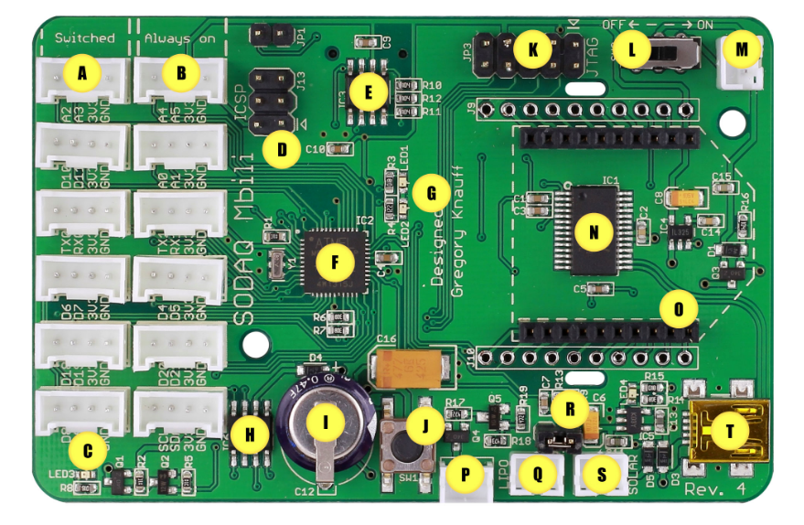
Mbili
LED1 => green
LED2 => red
GROVEPWR=> Switched column

Slide 5
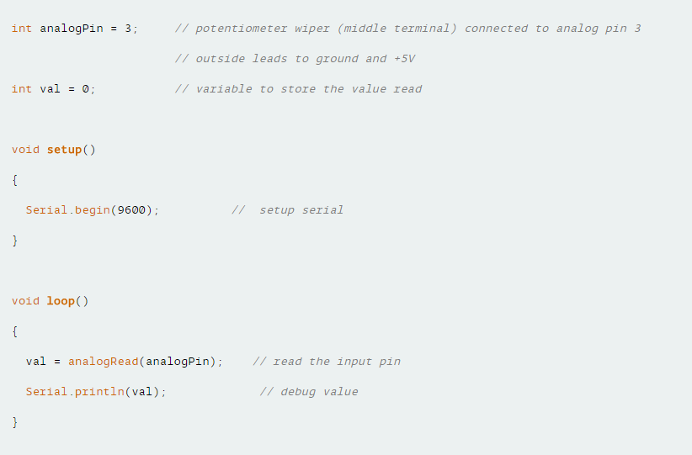

Slide 6
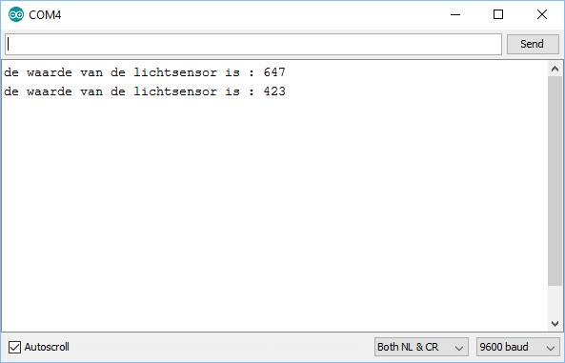
Mbili connecteren met de pi
Eerst Mbili project afwerken,
controleren via Serial Monitor
Mbili via Usb poort verbinden met de pi
Batterij en pv paneel aansluiten

Slide 7
Python
Scripttaal
Van meetaf als object georiënteerde taal
Vele libraries.
Gebruik : web-applicaties, systeembeheer, django, portable gui
Cross platform
Extensie .py
Python-interpreter (momenteel v3.5)
Sinds 2008 python 3 => sudo apt-get install ipython3
Wel nog vele libraries voor de v2.7 => sudo apt-get install ipython

Slide 8
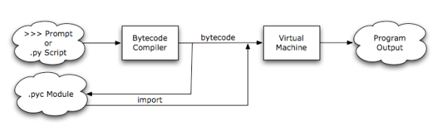
Python interpreter
Python 2 en 3 kan je niet door elkaar gebruiken

Slide 9
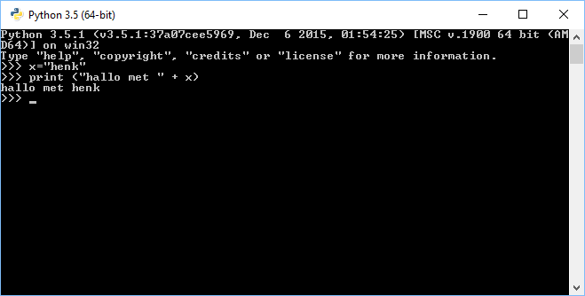
Python console
Code uitvoeren via dit venster

Slide 10
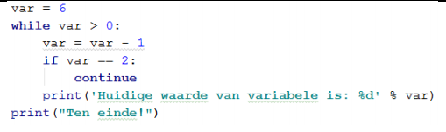
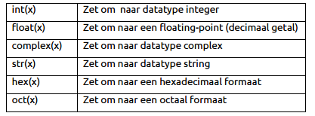
Python syntax
Geen declaratie van types van variabelen
Geen haakjes rond een routine of lus, wel tabs
Commentaar #
Dubbelpunt : voor afsluiten header if, while, def, class
Conversie van types
Bronnen : Cursus 1nmct
Script taal => top down uitgevoerd
http://www.python-course.eu/python3_course.php
http://www.tutorialspoint.com/python/

Slide 11
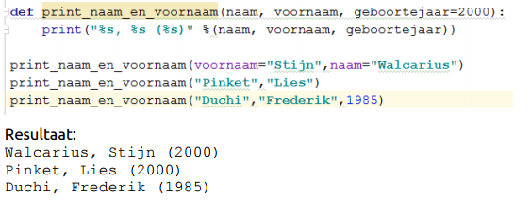
Method : default parameter

Slide 12
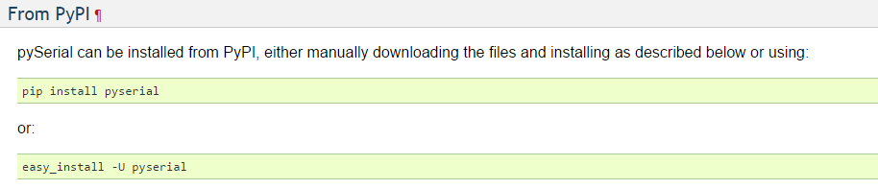
pySerial
https://pythonhosted.org/pyserial/
Installatie

Slide 13
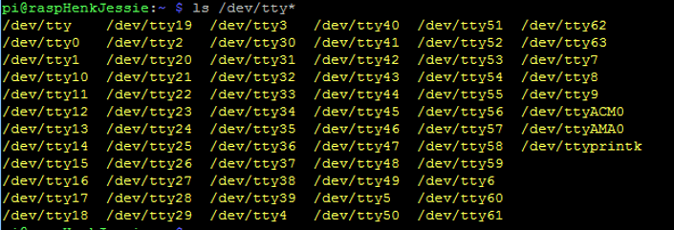
Configuring ports
Baudrate arduino gelijk aan baudrate pySerial => b.v. 9600
Serial port op de pi?
ttyACM0
ttyUSB0 (mbilli)

Slide 14
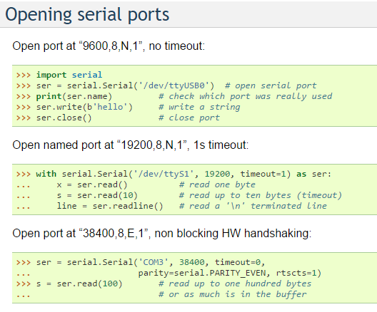

Slide 15
Domotica
Raspberry Pi & Cloud Connections

Slide 16
Raspberry pi
GET/POST data van Pi naar Cloud
Azure IoT Hub Send/Receive

Slide 17
Webservices
HTTP Request From Pyhton
- Zeer eenvoudige (typisch Python)
- Gebruik httplib2 en niet standaard library

Slide 18
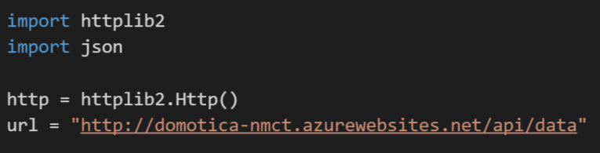
Webservices
Importeer httplib2
Importeer json
Aanmaken http object
URL voor communicatie

Slide 19
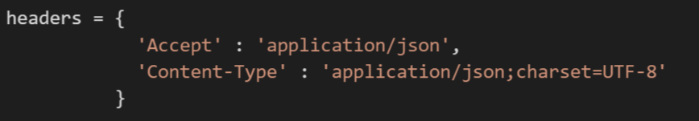
Webservices
HTTP Header opstellen
Accepteren van json data
Content-Type: we versuren json data

Slide 20
Webservices
Versturen van request
Omzetten van body in json formatted string

Slide 21
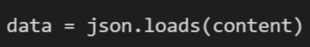
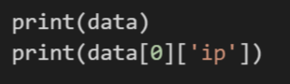
Webservices
Ophalen data via GET
Lezen json data uit response
Afprinten resultaat

Slide 22
Webservices
Webservice staat online op http://domotica-nmct.azurewebsites.net/api/pi pi wordt data
GET
http://domotica-nmct.azurewebsites.net/api/pi?piname=“uwnaam”
POST
http://domotica-nmct.azurewebsites.net/api/pi
Json data posten {'value' : '100','sensor' : 'temperatuur','piname':'dieter'}

Slide 23
Send/Receive

Slide 24
Send/Receive
GET/POST => sturen van data
Wat als we berichten willen sturen naar de Pi
Activeren/Deactiveren LED
Activeren/Deactiveren Sensors
…
Oplossing
MQTT
Azure IoT Hub

Slide 25
MQTT
MQTT
paho-mqtt client
Native connectie maken met een MQTT broker
Interne broker op eigen VM
Broker op Azure
Makkelijk te implementeren

Slide 26
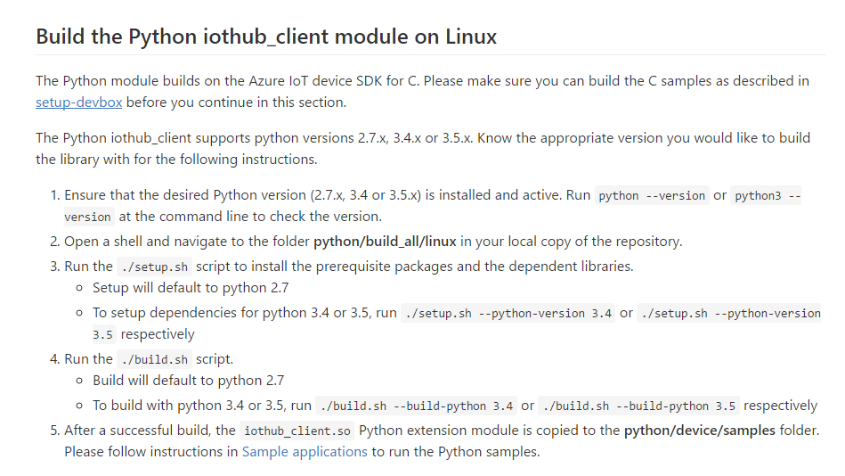

Slide 27
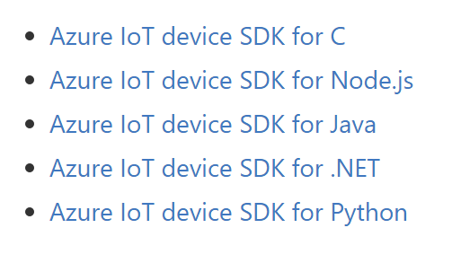
Azure IoT Hub
Azure IoT Hub SDK
https://github.com/Azure/azure-iot-sdks
Wij gebruiken .NET en Python
U mag ook andere gebruiken

Slide 28
Azure IoT Hub
Sudo gebruiken om meer rechten te verkrijgen
Updaten Raspberry Pi
sudo apt-get update
Uit te voeren op de Raspberry Pi
git clone --recursive https://github.com/Azure/azure-iot-sdks
./azure-iot-sdks/python/build_all/linux/setup.sh
./azure-iot-sdks/python/build_all/linux/build.sh
Probeer daarna volgende sample uit te voeren op de Raspberry Pi
https://github.com/Azure/azure-iot-sdks/blob/master/python/device/samples/iothub_client_sample.py

